Slide 1

Using Reinforcement Learning for Power Plant Dispatch in Short-term Electricity Markets
Final Presentation - Case Challenge - Business Data Analytics: Application and Tools
Students: Dominik Röhrle, Louis Skowronek, Louis Karsch, Ingo Hartmann, Leandra Fleck
Source: https://www.wallpaperflare.com/electricity-pylon-electrical-grid-communications-tower-dividing-line-wallpaper-aosmj/download/1920x1080
Notes:
30 sek
Wir freuen uns euch unsere Ergebnisse vorzustellen
Mithilfe von Reinforcement Learning die abgesetzte Erzeugungsmenge & Preis eines Kraftwerkbetreibers optimal gesetzt
Wer sind wir?

Slide 2






Agenda
Case Challenge & Inputs
Algorithm Theory
Implementation
Results
Outlook
Notes:
30 sek
- Kurzer Überblick

Slide 3







Case: Using reinforcement learning we optimize the dispatch of a controllable power plant in the day-ahead market
Energy: Day-Ahead-Market
Inputs
Processing
Output
Data Processing
Power plant
details
Reinforcement Learning
Optimal dispatch of quantity and price
Day-ahead forecast
Historical
actuals
Reinforcement learning facilitates efficient, real-time decision making for power plant dispatch amid increased market volatility and uncertainty.
Notes:
1:15 min
Situation: Wir befinden uns im Electricity Day Ahead Market – Sprich: Wir wollen am Vortag unsere abgesetzte Menge und Preis für einen Kraftwerkbetreiber vorhersehen.
Problem: Mit Energiewende Und: Stochastische Optimierungen, die üblicherweise zur Lösung dieser Probleme eingesetzt werden, sind rechenintensiv und deshalb in Echtzeit schwer anwendbar.
-> haben Kraftwerksbetreiber Schwierigkeiten, ihre Kapazitäten gewinnbringend zu verteilen.
Lösung: Deshalb wird ein Reinforcement Learning implementiert, um die optimale Steuerung eines Kraftwerks im Day-Ahead-Markt zu bestimmen
Wir gehen wir das Problem also an?
Inputs: Wir nutzen also Forecast + Actuals.
Processing: Wir verarbeiten diese anhand spez. Kraftwerk-Details (wie z.B. Kapagrenzen) durch unseren Agenten weiter
Output: Um abschließend Menge + Preis für den nächsten Tag vorherzusehen
Wie die Bestandteile genau aussehen, gehen wir gleich nochmal genauer drauf ein

Slide 4


As inputs we build upon generation forecasts and production actuals of wind and solar power
Excerpt from the dataset of generation actuals
Excerpt from the dataset of generation forecasts
Intended output variables
Germany: Actual Generation per Production Type [MW]
Time [hh:mm] | Wind | Wind | Solar
 | Onshore | Offshore | Solar
07:00 - 07:15 | 16,669 | 4,398 | 5,464
07:15 - 07:30 | 15,402 | 4,360 | 7,035
07:30 - 07:45 | 14,036 | 4,413 | 8,785
07:45 - 08:00 | 12,671 | 4,271 | 10,630
08:00 - 08:15 | 11,411 | 4,155 | 12,608
08:15 - 08:30 | 10,161 | 4,312 | 14,654
08:30 - 08:45 | 9,092 | 4,398 | 16,591
08:45 - 09:00 | 8,461 | 4,425 | 18,431
09:00 - 09:15 | 7,955 | 4,654 | 20,173
09:15 - 09:30 | 7,660 | 4,669 | 21,876
09:30 - 09:45 | 7,659 | 4,614 | 23,531
09:45 - 10:00 | 7,884 | 4,484 | 25,038
10:00 - 10:15 | 8,304 | 4,640 | 26,430
… | … | … | …
Input Platform: ENTSO-E
Germany: Day-ahead Generation Forecast [MW]
Time [hh:mm] | Wind | Wind | Solar
 | Onshore | Offshore | Solar
07:00 - 07:15 | 18,590 | 3,964 | 5,159
07:15 - 07:30 | 17,815 | 3,910 | 6,750
07:30 - 07:45 | 17,002 | 3,853 | 8,551
07:45 - 08:00 | 16,191 | 3,945 | 10,479
08:00 - 08:15 | 15,046 | 3,889 | 12,534
08:15 - 08:30 | 13,835 | 3,846 | 14,707
08:30 - 08:45 | 12,610 | 3,946 | 16,935
08:45 - 09:00 | 11,570 | 3,882 | 19,095
09:00 - 09:15 | 10,809 | 3,756 | 21,168
09:15 - 09:30 | 10,324 | 3,737 | 23,175
09:30 - 09:45 | 9,867 | 3,867 | 25,043
09:45 - 10:00 | 9,450 | 3,834 | 26,736
10:00 - 10:15 | 9,169 | 3,787 | 28,227
… | … | … | …
Input Platform: ENTSO-E
Dispatch quantity in MW
Selling price per MW
Notes:
45 sek
Beginnend mit dem Data Input, dass ihr hier einmal eine Vorstellung bekommt, wie die Datengrundlage aussieht.
Dabei beziehen wir unsere Daten über die bereitgestellte API der ENTSO-E-Transarenzplattform.
Wie ihr seht haben wir teils große Unterschiede zwischen Forecast und Generation Actuals
Forecast = Input für RL Agent
Daher ist unser Ziel: Die Lücke zwischen Forecast und Actuals zu schließen und deshalb erklärt uns Ingo jetzt wie wir das machen können.

Slide 5
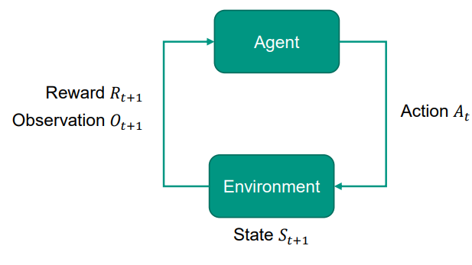
Theory: Basics Reinforcement Learning
Source: Prof. Dr. J. M. Zöllner – Maschinelles Lernen I – Grundverfahren
Notes:
Wie definieren wir Rl
Zuerst definieren wir einen Agenten und eine Umgebung.
In jedem Zeitschritt führt dieser Agent eine Action in der umgebung aus
Daruafhin wechselt die Umgebng in einen Nachfolgezustand gegeben der Aktion
Dann bekommt der Agent einen Beobachtungswert und ob die Aktion gut oder schlecht war
→ Daruas definieren wir einen Amrkoc Decision Prozess

Slide 6
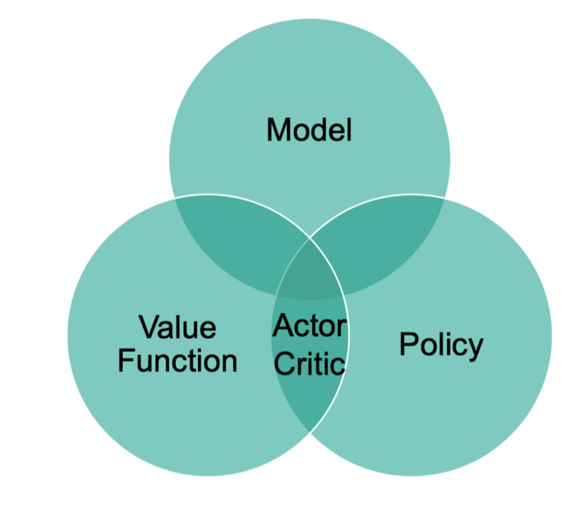
Theory: Taxonomy of Reinforcement Learning
Source: Prof. Dr. J. M. Zöllner – Maschinelles Lernen I – Grundverfahren
Notes:
Modelfree und Model based → müssen wir ein explizietes model lernen oder nicht
Einmal in Value Based, Policy Based und Actor critic
Bei Value Based, lernen wir die strategie nur impiziet, indem wir eine Bewertungsfunktion lernen und avon leiten wir die Policy ab.
Bei Policy Based, haben wir keine Value function di wir lernen, sondern wir ernen direkt die Policy Funktion.
Und Actor critic ist genau die Kombination, wir haben einen Actor, der eine Aktion aufgrund dseiner Policy durchführt, der critic wie der name schon sagt, kritisiert dann mit seiner value funktiondie action des actors und dadurch kann man zu guten ergebnissen kommen

Slide 7
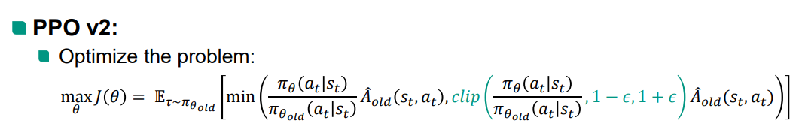
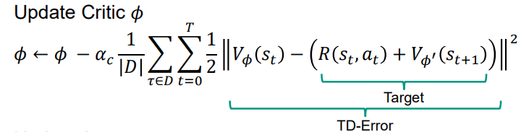
PPO Actor-Critic Implementation
Environment
Source: Prof. Dr. J. M. Zöllner – Machine Learning 2 – Advanced Methods
Actions
States
States
Observation
Rewards
Actor
Critic
Actions
Replay-Buffer
Valuation
Update
Update
Mini Batches
Clipped PPO loss
TD Error
Notes:
Environment: Die kann man grundsätzlich auch aus gym holen, aber wir haben unsere eignene geschribebn: Darin steht: - wie unser Markt funktioiert, oder wie unsere reward function aussieht. Dann gibt es noch ein reset und step methode.
Replay Buffer: Wir interagieren mit unserer Umgebung und speichern sie I einem Replay buffer → nachfolgedn lernen wir aus dem Buffer heraus → der Punkt ist, dass in diesem buffer nicht nur daten von der aktuellen Policy sind, osondern auch von laten policies
Ein Replay Buffer wird in Reinforcement Learning genutzt, um die Korrelation zwischen aufeinanderfolgenden Erfahrungen zu verringern und so die Stabilität und Effizienz des Lernprozesses zu verbessern.
Der Temporal Difference (TD) Fehler im Reinforcement Learning misst den Unterschied zwischen der geschätzten Belohnung eines aktuellen Zustands (auch als Wertfunktion bezeichnet) und dem "Target", das aus der aktuellen Belohnung plus dem geschätzten Wert des nächsten Zustands besteht. Dieser Fehler wird verwendet, um die Schätzung der Wertfunktion zu aktualisieren und besser an die tatsächlichen Belohnungen anzupassen.

Slide 8
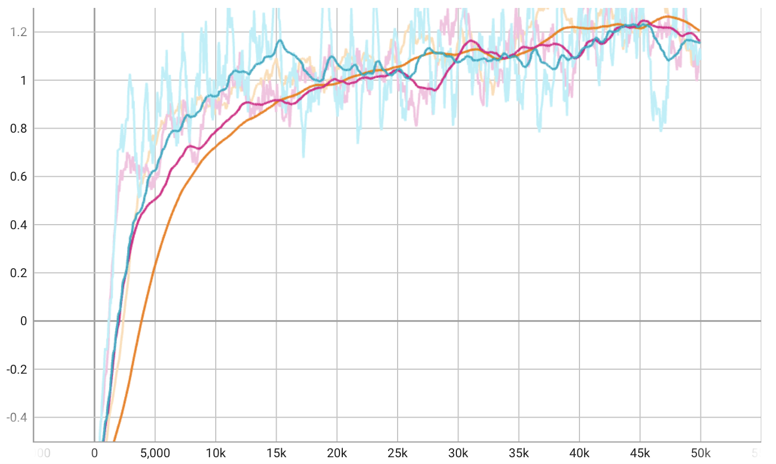
Results: Fine-tuning PPO via Grid Search
Average Reward After 50 000 Episodes for 3 Example Runs
Considered Hyperparameters
Batch Size: 16, 32, 64, 128
Update Time steps: 512, 1024, 2048
→ could be expanded to test more hyperparameters, but costly
Reward
Run 1: BS: 16 TS: 512
Run 2: BS: 16, TS: 1024
Run 3: BS: 16, TS: 2048
Episodes [Nr]
Hyperparameters affect the convergence speed and stability of training. In our case higher time steps lead to lower convergence speed but higher stability of training.
Notes:
Direkt am Anfang grid search → könnte aber viel mehr hyperparameter getuned
Batch Size: Anzahl der Trajectories
Anpassung der Gewichte alle X steps
Gibt auch noch mehr hyperparameter
In unseren daten hat er langsamer gelernt
Aber mit höherer varianz

Slide 9
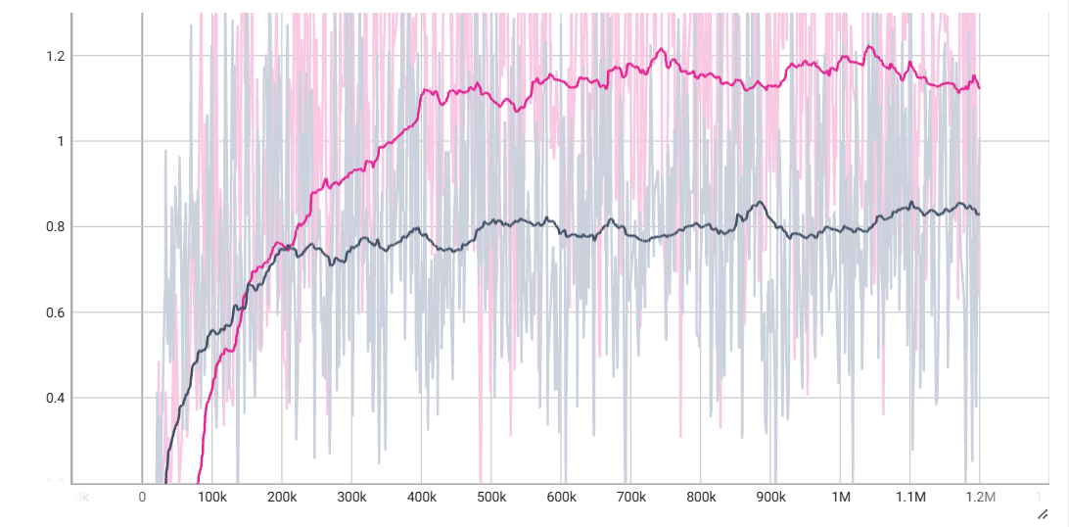
Results: Comparison of PPO vs A2C (stable baselines)
Average Reward after 50 000 Episodes
PPO Agent
A2C Agent
Reward
Episodes [Nr]
PPO achieves a significantly higher average reward after learning more slowly as a more zurückhaltender algorithm.
Notes:
A2C und PPO sind beides Reinforcement-Learning-Methoden, wobei A2C die Politik des Agenten direkt in Richtung steigender Vorteilswerte aktualisiert, während PPO eine Erweiterung von A2C ist, die zusätzliche Clipping-Beschränkungen einführt, um sicherzustellen, dass die aktualisierte Politik nicht zu stark von der vorherigen abweicht und somit die Stabilität des Lernprozesses erhöht.
Selbst Implementiert → A“C vorimpllemntiert mit A“C verglichen

Slide 10
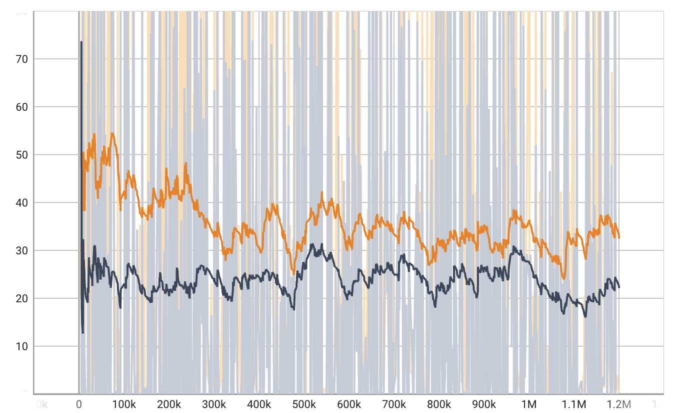
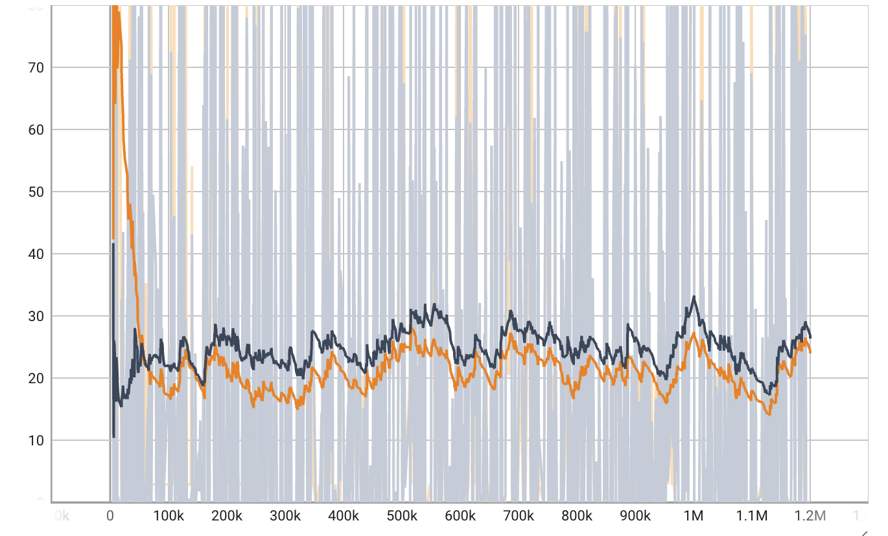
Results: Reward functions using PPO - The reward function strongly impacts the RL-Agent’s bidding behaviour
Bid Volume – Linear Scaled Reward Function
Bid Volume – Logarithmic Scaled Reward Function
Bid Volume
Actual Volume
Bid Volume
Actual Volume
Volume [MWh]
Volume [MWh]
Episodes [Nr]
Episodes [Nr]
Therefore, reward engineering is a crucial task when setting up optimal agents.
Notes:
1 min
- Linear scaliert ist der Profit nicht der Reward

Slide 11

Further improvements of the agent can be achieved through enhancement of data inputs, the environment and the agent itself
Data Inputs
Incorporate intra-day prices
Additional features (e.g., generation failures)
1
Environment
Variable marginal costs (currently fixed)
Powerplant-related restrictions (e.g., energy storage, maintenance)
2
Agent
Expand hyperparameter tuning
Higher dimensional discrete action space (e.g., more than 50x50)
Transition to continous action space
3
Notes:
1 min
Als nächste Schritte sehen wir vor allem Anpassungen über drei Bereiche: den Dateninputs, dem Environment und dem Agenten selbst.

Slide 12
Backup

Slide 13
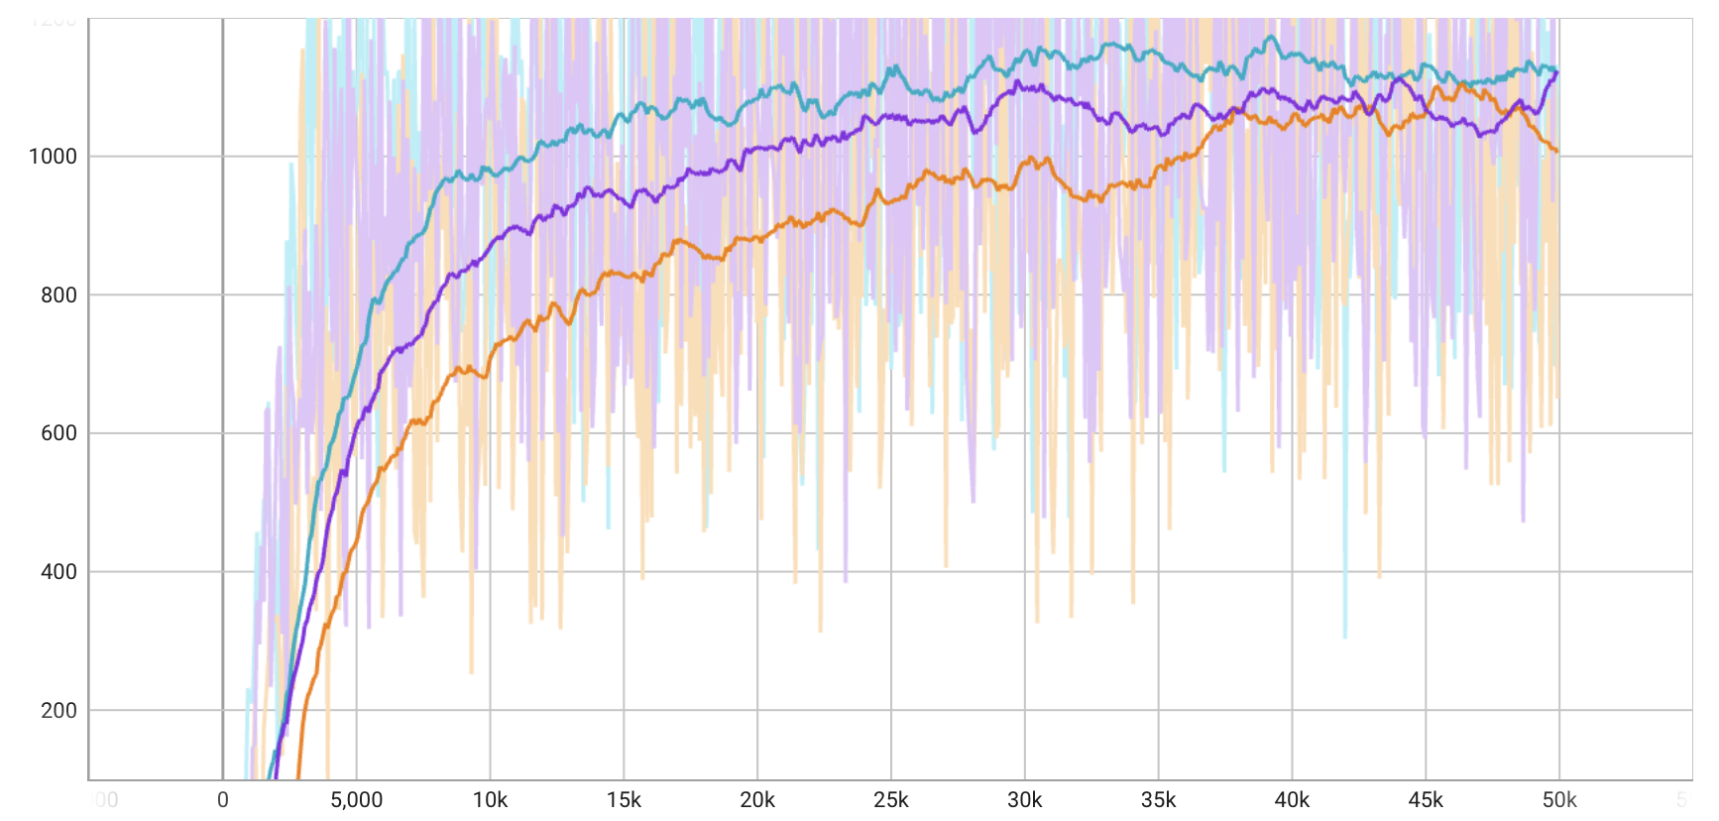
Profit of PPO using different Reward Functions
Average Profit after 50 000 Episodes
No Scaling (reward = profit)
Linear Scaling
Logarithmic Scaling
Bid Price converges to the marginal costs of the simulated Power Plant (mc=50)
Notes:
Model BS 16 und TS 2048

Slide 14
Hyperparameter
lower_bound: -20000
upper_bound: 20000
batch_size: [16, 32, 64, 128]
n_episodes: 50000
update_timestep: [512, 1024, 2048]
n_epochs: 10
eps_clip: 0.22
gamma: 0.99
lr_actor: 0.0002
lr_critic: 0.0008

Slide 15
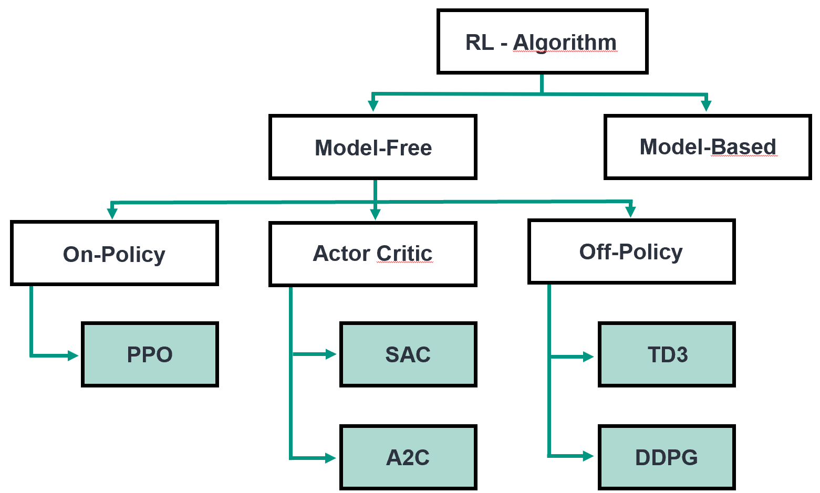
Theory: Overview RL-Algorithm

Slide 16
Theory: Value-based and Policy-based
θ ← θ + α * ∇θ log π(a|s) * A(s, a)
-θ represents the parameters of the policy π(a|s) that are updated
α is the learning rate that determines the step size of the parameter updates
- ∇θ log π(a|s) is the gradient of the logarithm of the policy with respect to the parameters
- A(s,a) is the advantage function that estimates the advantage of taking action a in state s compared to the expected value

Slide 17
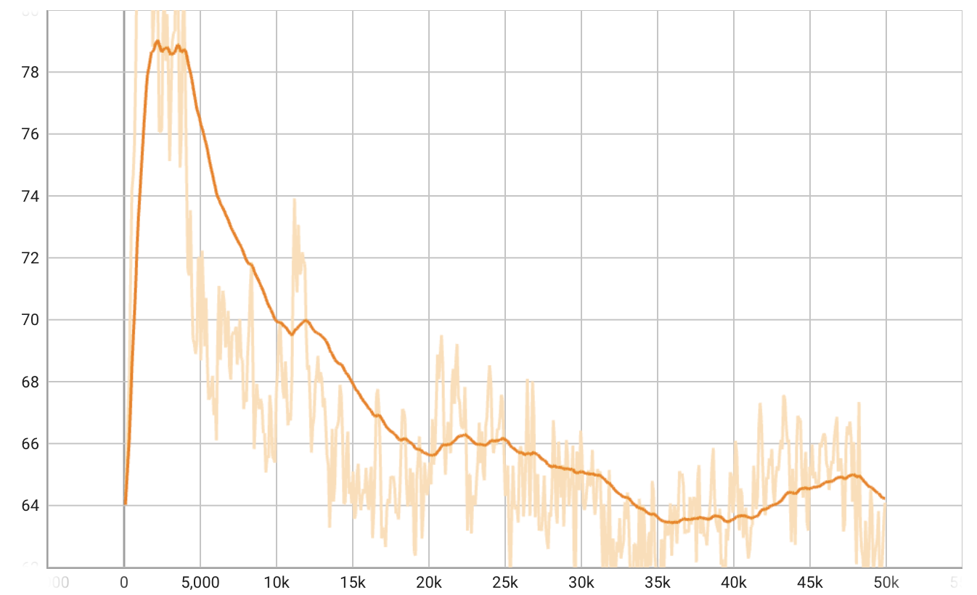
Bid Volume and Bid Price of PPO with Linear Scaled Reward Function
Bid Volume
Bid Price
Bid Volume [MWh]
Actual Volume [MWh]
Bid Price [EUR/MWh]
Bid Price converges to the marginal costs of the simulated Power Plant (mc=50)

Slide 18
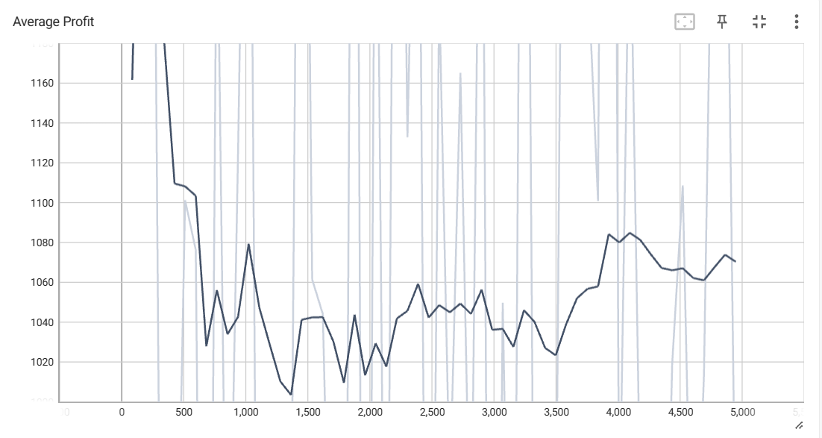
Backup Folie
Plotting the Average Profit of the trained model on unseen data

Slide 19
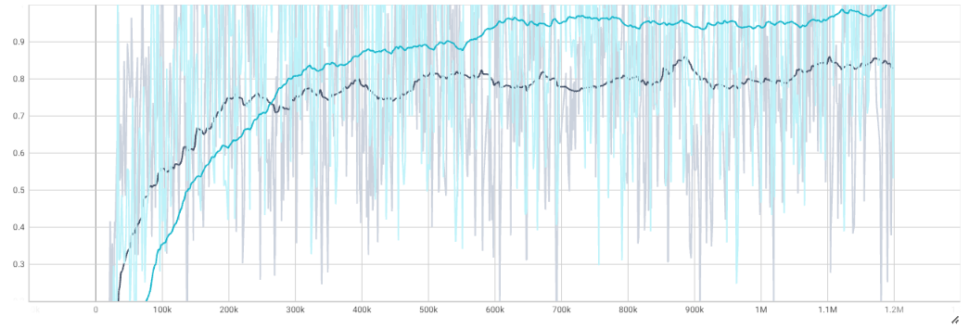
Backup Folie (PPO vs A2C) stable baselines

